Slide 1
Tecnologie Web: Introduzione a Python
Lezione introduttiva a Python 3.x focalizzata sull’uso del linguaggio nell’ambito delle tecnologie web.
Destinatari: studenti iscritti a un Corso di Laurea triennale in Informatica.
Insegnamento: Tecnologie Web (tipicamente secondo o terzo anno, obbligatorio o a scelta). Si considerano già trattati gli argomenti: “web come documento ipermediale”, paradigma Client/Server, HTTP, HTML, CSS, JavaScript, JQuery, Progressive Web App. Si considerano già introdotti aspetti relativi allo sviluppo lato server.
Tipologia: lezione frontale (in presenza, a distanza, o mista) con esempi esplicativi, materiale didattico online (Moodle, Github). La lezione sarà supportata da una successiva attività laboratoriale con tutor.
Durata: 45 minuti.
Altri ambiti (riferito all’introduzione a Python): Introduzione agli algoritmi e alle strutture dati; strumento nell’ambito di corsi (tipicamente magistrali) di Cloud Computing o Distributed Computing; Internet of Things; corsi pratici di Data Science e Machine Learning (anche in un contesto digital humanities); introduzione alla programmazione per corsi di studio STEM orientati alle scienze computazionali.

Slide 2
Organizzazione didattica
La lezione è organizzata idealmente in 3 parti.
Parte prima: Introduzione (10 minuti) Breve riassunto degli argomenti già coperti dal corso in modo da contestualizzare quanto verrà esposto nel resto della lezione. Si richiama l’architettura di un’applicazione web progettata secondo i criteri attualmente considerati canonici e si presenta il Python come linguaggio scelto per lo scripting lato server.
Parte seconda: Il linguaggio (25 minuti) È introdotto il linguaggio Python come tale e senza riferimenti espliciti alle tecnologie web. Sono fatti frequenti confronti con il C, di cui si assume l’audience abbia comprensione, in modo da evidenziare similitudini e differenze.
Parte terza: Il microframework Flask (10 minuti) Si mostra come realizzare una API minimale con quanto appreso nella parte precedente della lezione. Gli argomenti presentati in questa terza parte saranno approfonditi in lezioni successive in cui Python sarà considerato strumento e non argomento di studio.

Slide 3
Sommario
Introduzione
Il linguaggio
Variabili e tipi di dato
Strutture dati
Controllo del flusso
Funzioni e moduli
Il microframework Flask
Conclusioni
Parte prima (10 minuti)
Parte seconda (25 minuti)
Parte terza (10 minuti)

Slide 4
Tecnologie Web: Introduzione a Python
Raffaele Montella
raffaele.montella@uniparthenope.it
https://github.com/raffmont/Tecnologie_Web-Introduzione_a_Python
Creative Commons Zero v1.0 Universal

Slide 5





Tecnologie Web
recap
Sviluppo Server Side
Integrazione
Architettura, Protocolli, Linguaggi a Marcatori, Aspetto
Scripting Client Side
Strumenti Server Side
Il protocollo HTTP è stato progettato per la fruizione di contenuti topologicamente organizzati in ipertesto.
HTML è un linguaggio a marcatori per la descrizione del documento ipertestuale.
CSS consente di definire la resa grafica del documento HTML in relazione a dispositivi differenti.
https://...//course/view.php?id=...
Prima parte del corso di Tecnologie Web.

Slide 6
Tecnologie Web
recap
Sviluppo Server Side
Integrazione
Architettura, Protocolli, Linguaggi a Marcatori, Aspetto
Scripting Client Side
Strumenti Server Side
Il JavaScript consente l’implementazione di applicazioni web dinamiche lato client.
L’uso del JavaScript è facilitato mediante librerie ausiliarie come jQuery.
jQuery semplifica e standardizza l’aggiornamento asincrono di porzioni di documento HTML.
Le Progressive Web App avvicinano le applicazioni web lato client alle applicazioni native del dispositivo in uso.
https://...//course/view.php?id=...
Seconda parte del corso di Tecnologie Web

Slide 7
Tecnologie Web
recap
Sviluppo Server Side
Integrazione
Architettura, Protocolli, Linguaggi a Marcatori, Aspetto
Scripting Client Side
Strumenti Server Side
Risposte HTTP create dinamicamente in relazione alle richieste HTTP ricevute.
Pagine HTML, dati in formato XML/JSON, immagini, file.
Tecnologie varie e differenti (CGI, ASP, ASP.NET, J2EE, PhP, Python, …)
Mediazione e integrazione con altri servizi (autenticazione, database, IoT, A.I., …)
Tecnologie finalizzate alla scalabilità dell’applicazione.
https://...//course/view.php?id=...
Terza parte del corso di Tecnologie Web

Slide 8
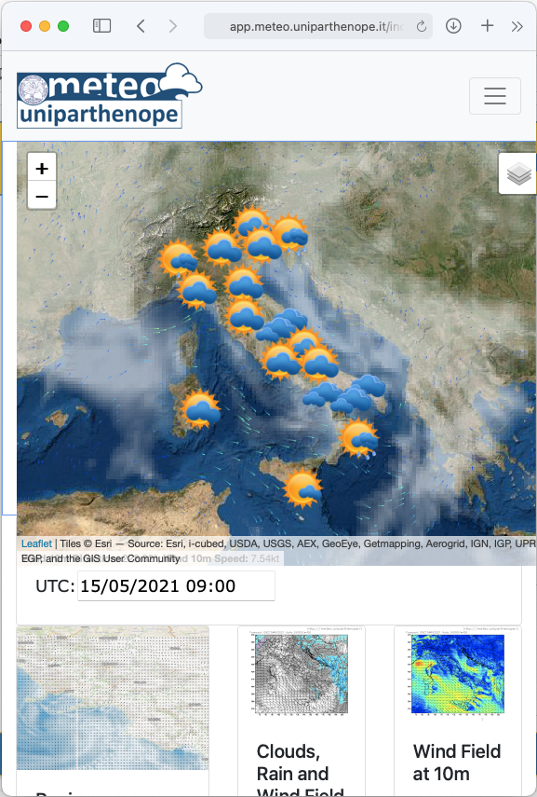
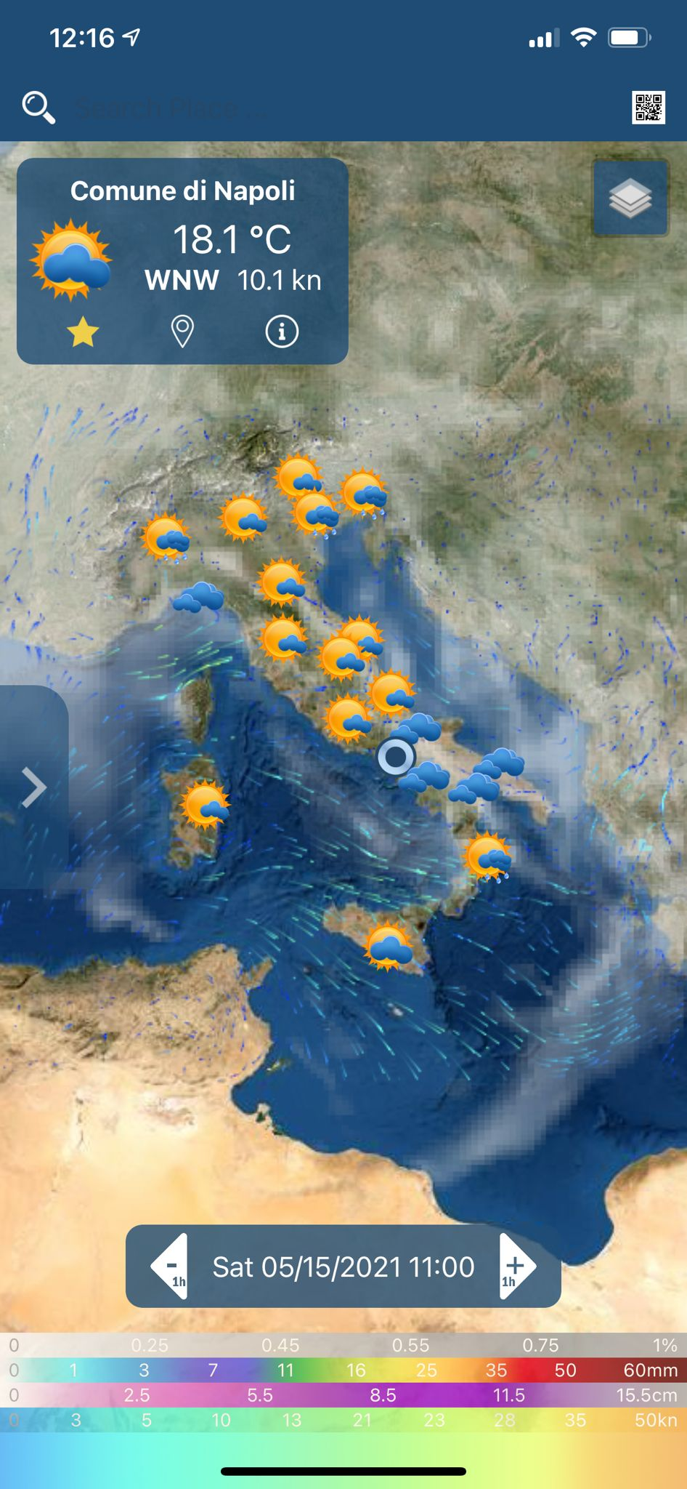
Architettura di un’applicazione web
HTTP request
La PWA è servita staticamente dal Web Server (UX).
I contenuti sono richiesti all’Application Server tramite l’invocazione di Servizi Web (Web API).
Il comportamento dell’applicazione lato server (BL) è implementato attraverso un linguaggio lato server.
Web Server
index.html
manifest.json
sw.js
index.js
css/
js/
HTTP response
Progressive Web App
HTTP request
Application Server
Logica applicativa
Servizi
HTTP response
Servizi
Servizi Web
Linguaggio [scripting] lato server
.nc
Applicazioni mobile
native o ibride
HTTP request
.nc
.nc
HTTP response
db
https://app.meteo.uniparthenope.it
meteo@uniparthenope

Slide 9


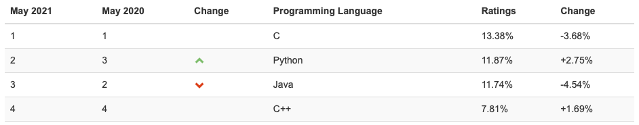
Tecnologie Web & Python
Sviluppo Server Side
Integrazione
Perchè Python?
Ha superato Java nel TIOBE Index (Maggio 2020/2021).
È semplice da imparare, è facilmente estendibile, è open-source.
Strumenti Server Side
Quali i fattori del fenomeno conosciuto come “Escape from Java”?
https://www.tiobe.com/tiobe-index/
TIOBE Index, maggio 2021

Slide 10
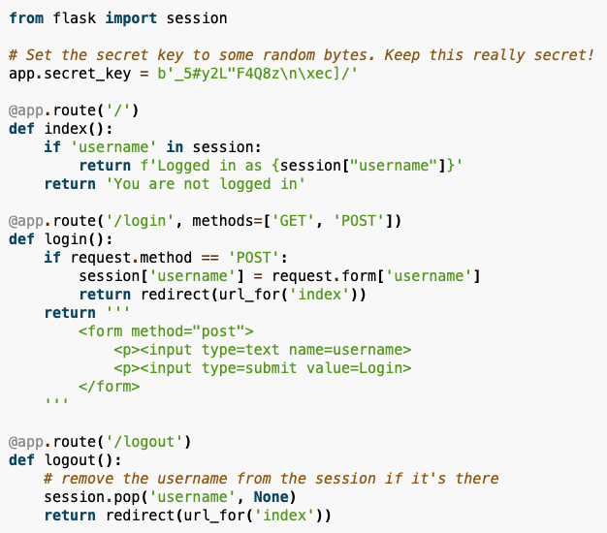
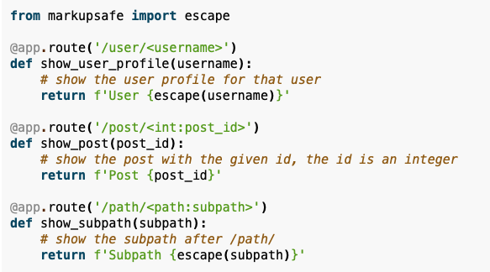
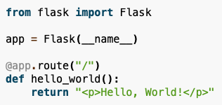
Sommario
Introduzione
Il linguaggio
Variabili e tipi di dato
Strutture dati
Controllo del flusso
Funzioni e moduli
Microframework Flask
Conclusioni
https://python.org
Presente nei sistemi operativi Unix-like (Linux, MacOS, ...), da installare su Windows.

Slide 11
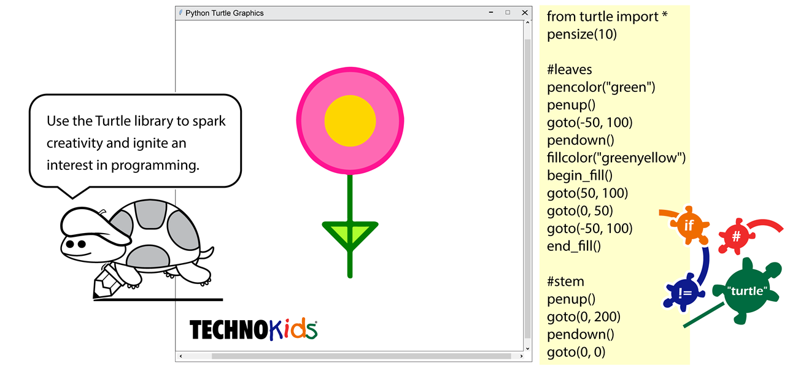
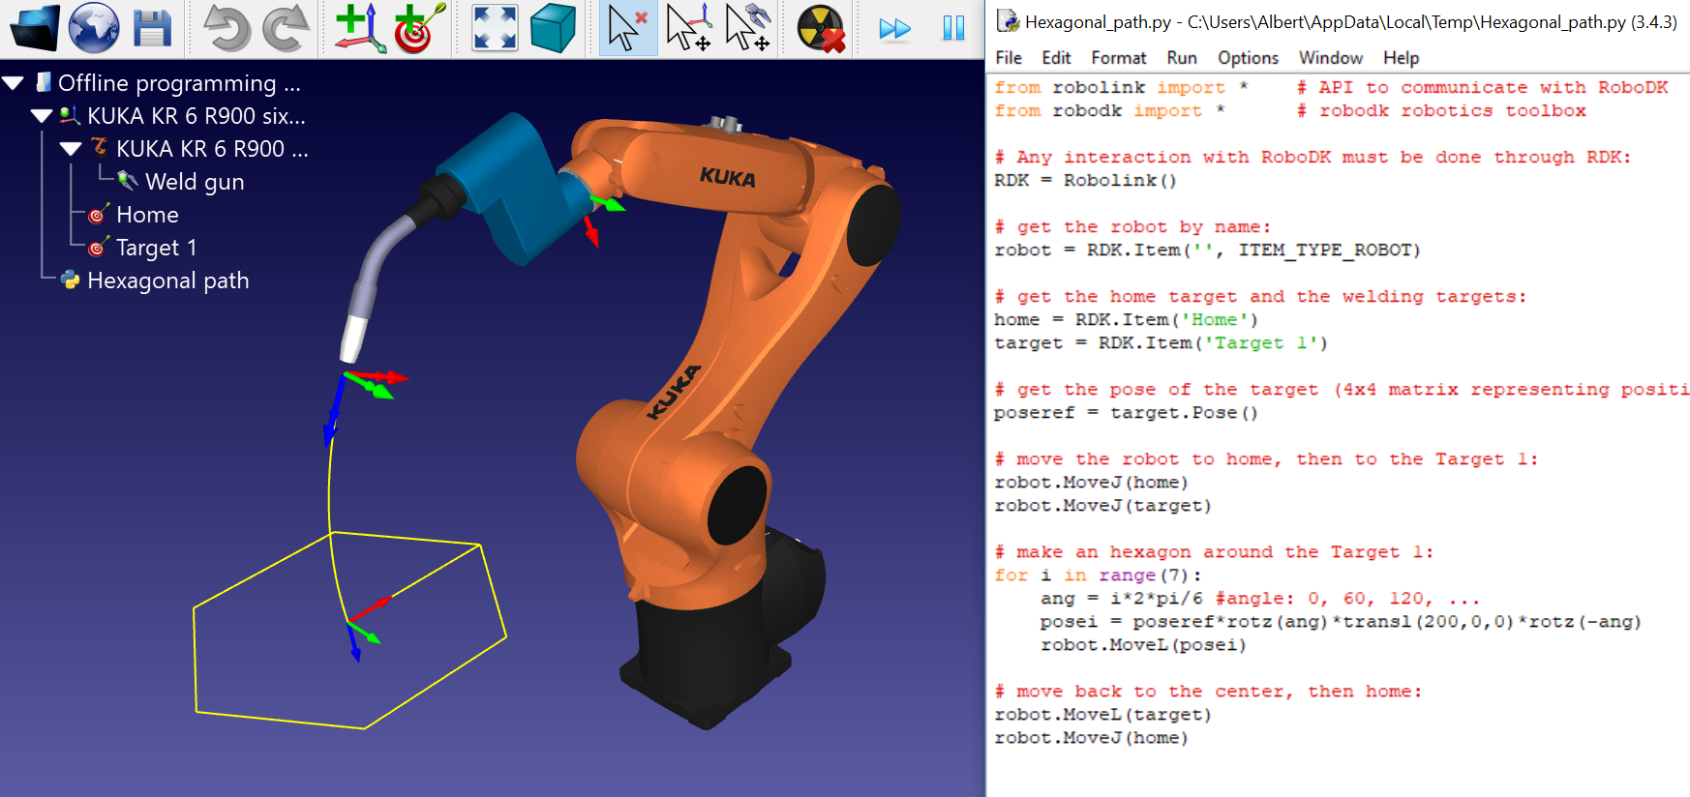
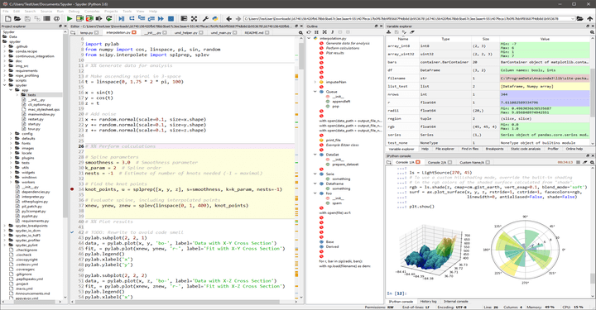
Introduzione
Python è un linguaggio di programmazione ad alto livello: adatto a fornire strumenti che permettano di affrontare problematiche complesse.
Python è utilizzato in ambiti diversi: dall’insegnamento dei rudimenti della programmazione ai bambini in età scolare, alle scienze computazionali, alla robotica e all’intelligenza artificiale.
Concepito da Guido van Rossum alla fine degli anni ‘80, è stato rilasciato nel ‘91 (0.9). La versione 2.0 è del 2000. A partire dal 2008 è disponibile la versione 3.x.
https://en.wikipedia.org/wiki/Guido_van_Rossum
Van Rossum (Google, Dropbox, Microsoft), olandese, ha iniziato lo sviluppo di Python per hobby.

Slide 12
Caratteristiche
def fib(n):
if n<=1:
return 1
else:
return fib(n-1)+fib(n-2)
print(fib(24))
fib.py
Linguaggio di programmazione multi-paradigma.
Linguaggio interpretato.
Linguaggio interattivo.
I tipi di dato sono gestiti dinamicamente.
È dotato di garbage collector.
procedurale
class Person:
def __init__(self, f, l):
self.first=f
self.last=l
person=Person("Jon","Snow")
person.py
oggetti
$ cat > helloworld.py << EOF
> print("Hello Python World!")
> EOF
$ python helloworld.py
Hello Python World!
$ python3
Python 3.6.6 (v3.6.6:4cf1f54eb7, Jun 26 2018, 19:50:54)
[GCC 4.2.1 Compatible Apple LLVM 6.0 (clang-600.0.57)] on darwin
Type "help", "copyright", "credits" or "license" for more information.
>>> 3/5
https://github.com/raffmont/Tecnologie_Web-Introduzione_a_Python
Repository del corso

Slide 13

Sintassi - Blocco di codice
Python non è “C-like”.
È case sensitive.
È “semi-posizionale”:
La posizione delle istruzioni è parte della sintassi.
Il terminatore di linea identifica la fine dell'istruzione.
Un blocco di codice è:
Introdotto dal simbolo : (due punti).
Determinato dall’indentazione (spazi|tab).
Terminato da una riga vuota.
Può essere vuoto, ma in tal caso è necessario usare la parola chiave pass.
int fact(int n) {
if (n==0) {
return 1;
} else {
return n*fact(n-1); }
}
fact.c
C
fact.py
def fact(n):
if n==0:
return 1
else:
return n*fact(n-1)
https://github.com/raffmont/Tecnologie_Web-Introduzione_a_Python
Repository del corso

Slide 14
Sintassi - Blocco Globale (global scope)
# Global scope
name=input("Insert your name:")
print("Your number is",name)
global_scope.py
È formato dalle linee di codice di uno script che non appartengono ad altri blocchi di codice.
È il main di default.
Le righe di codice presenti nel blocco globale sono eseguite in sequenza.
Le variabili definite nel blocco globale sono visibili nei blocchi di codice in esso contenuto.
I commenti alla singola linea sono indicati da #, multilinea con ''' … '''
# "main"
def main():
pass
if __name__ == "__main__":
main()
main.py
scopes.py
# Scopes
a="message a"
def A():
print("a:",a)
b="message b"
A()
print("b:",b)

Slide 15
Sommario
Introduzione
Il linguaggio
Variabili e tipi di dato
Strutture dati
Controllo del flusso
Funzioni e moduli
Microframework Flask
Conclusioni
https://python.org
Presente nei sistemi operativi Unix-like (Linux, MacOS, ...), da installare su Windows.

Slide 16
Variabili e tipi di dato
variables_1.py
Le variabili non sono tipizzate.
Identificatori: lettere maiuscole, minuscole e numeri. Possono iniziare con underscore.
Le variabili sono create al primo utilizzo dell'operatore di assegnazione =
La funzione incorporata type restituisce il tipo di dato.
Il valore None non appartiene ad alcun tipo.
# variables 1
m="this is a message"
a=3
pi=3.1415
print(type(m),type(a),type(pi))
<class 'str'> <class 'int'> <class 'float'>
variables_2.py
# variables 2
a=4
b=2
c=a+b
d=a/b
print("c:",type(c),"d",type(d))
c: <class 'int'> d <class 'float'>

Slide 17
Variabili e tipi di dato
variables_3.py
# variables 3
a="abc"
print("a:",a,type(a))
a=3
print("a:",a,type(a))
Una variabile può cambiare tipo durante l’esecuzione del programma.
I tipi numerici possono essere int (unbounded) o float (16 cifre significative).
Altri tipi di dato:
str: stringhe
bool: booleani
complex: complessi
Tutti i tipi di dato sono considerati classi.
a: abc <class 'str'>
a: 3 <class 'int'>
variables_4.py
# variables 4
a="abc"
b=1
c=1.5
d=True
e=3+5j
print("a:",type(a),"b",type(b),"c:",type(c),"d",type(d),"e",type(e))
a: <class 'str'> b <class 'int'> c: <class 'float'> d: <class 'bool'> e: <class 'complex'>

Slide 18
Variabili e tipi di dato - operatori
Assegnazione
= += -= *= /= %=
//= **= &= |= ^= >>=
<<=
Gli operatori di assegnazione, aritmetici, relazionali, logici e bit a bit non sono troppo dissimili da altri linguaggi.
Aritmetici
+ - * / %
// (divisione intera)
** (potenza)
Relazionali
< <=
> >=
== !=
Logici
and
or
not
Bit a bit
& | ^ ~
<<
>>

Slide 19
Variabili e tipi di dato - operatori
Identità
is
is not
Restituisce True se ambo le variabili si riferiscono allo stesso oggetto.
Restituisce True se le due variabili non si riferiscono allo stesso oggetto.
Appartenenza
in
not in
Restituisce True se una sequenza è presente in un oggetto.
Restituisce True se una sequenza non è presente in un oggetto.
Gli operatori di identità e di appartenenza sono caratteristici in Python.

Slide 20
Variabili e tipi di dato - assegnazione multipla
È possibile effettuare più assegnazioni con un’unica istruzione.
L’assegnazione è eseguita in base all’ordine.
L’assegnazione multipla permette di scambiare (swap) i valori di due variabili.
variables_5.py
# variables 5
a, b, c, d, e, f = 4, 8, 15, 16, 23, 42
print("a:",a,"f:",f)
a: 4 f: 42
# swap
x = 3
y = 5
print("x:",x,"y:",y)
x, y = y, x
print("x:",x,"y:",y)
swap.py
x: 3 y: 5
x: 5 y: 3
In Python i valori di due variabili possono essere scambiati senza la tradizionale variabile di appoggio. Come mai? Come funziona la tipizzazione dinamica?

Slide 21
Variabili e tipi di dato - stringhe
Una stringa è una lista ordinata di caratteri.
Le stringhe non sono limitate in lunghezza.
Il qualificatore di stringa sono le apici singole ' ' o doppie " ".
La funzione len restituisce la dimensione della stringa in caratteri.
È possibile accedere all’i-esimo carattere tramite un indice a base 0.
strings_1.py
# strings 1
message = "Hello Python World!"
print(message)
Hello Python World!
# strings 2
s = "Ciao!"
print("s:",s,"len(s):",len(s))
print("s[0]:",s[0],"s[4]:",s[4])
strings_2.py
s: Ciao! len(s): 5
s[0]: C s[4]: !
strings_3.py
# strings 3
s1 = "abc"; s2="defghijkl"; s=s1+s2
print(s)
abcdefghijkl

Slide 22
Variabili e tipi di dato - stringhe
È possibile estrarre una sottostringa specificando un range di indici secondo la sintassi: s[inizio:fine]
Gli indici di inizio o fine possono essere assenti.
Gli indici possono essere negativi (indice con base l’ultimo carattere della stringa).
Le stringe sono invarianti. Non è possibile assegnare l’i-esimo carattere.
strings_4.py
# strings 4
s = "abcdefghijkl"
print(s[2:7])
cdefg
# strings 5
s = "abcdefghijkl"
print("s[:7]:",s[:7])
print("s[2:]:",s[2:])
strings_5.py
s[:7]: abcdefg
s[2:]: cdefghijkl
# strings 6
s = "abcdefghijkl"
print("s[:-2]:",s[:-2],"s[-7:]:",s[-7:])
strings_6.py
s[:-2]: abcdefghij s[-7:]: fghijkl

Slide 23
Variabili e tipi di dato - classi e oggetti
Tipizzazione dinamica
Le variabili sono rappresentate da istanze di oggetti.
I valori (tipi di dato base, strutture dati) sono rappresentati da istanze di oggetti.
L’associazione variabile/valore è fatta attraverso i puntatori.
In questo modo l’oggetto dato e l’oggetto variabile sono disaccoppiati.
pi=3.1415
Tutti i dati prendono il nome generico di oggetto.
Un oggetto può essere visto come un’area di memoria in cui sono conservati valori e su cui sono definite le operazioni che è possibile eseguire su di essi.
Esistono oggetti predefiniti (variabili, liste, stringhe, tuple ed altri) e oggetti definiti dall’utente.
Su ogni tipo di oggetto sono definite particolari operazioni chiamate metodi.
I metodi hanno la forma: result = object_name.method_name(args)
3.1415
pi
"3.1415"

Slide 24
Variabili e tipi di dato - classi e oggetti
# geopoint
class GeoPoint:
def __init__(self, lat, lon):
self.__lat=lat
self.__lon=lon
def getLat(self):
return self.__lat
def getLon(self):
return self.__lon
pos1=GeoPoint(40.85,14.28)
print(pos1.getLat(), pos1.getLon())
geopoint.py
Le classi definite dallo sviluppatore sono introdotte dalla parola chiave class seguita dal nome della classe e da : (due punti) che dà inizio al blocco di codice.
La parola chiave self è il riferimento all’istanza dell’oggetto corrente (ricorda il this di C++/Java).
Gli attributi sono definiti in maniera implicita.
40.85 14.28

Slide 25
Variabili e tipi di dato - classi e oggetti
# geopoint
class GeoPoint:
def __init__(self, lat, lon):
self.__lat=lat
self.__lon=lon
def getLat(self):
return self.__lat
def getLon(self):
return self.__lon
pos1=GeoPoint(40.85,14.28)
print(pos1.getLat(), pos1.getLon())
geopoint.py
Attributi e metodi sono pubblici di default a meno che non siano postfissi __ (doppio underscore) al nome.
I metodi sono definiti come funzioni all’interno del blocco di codice class
Tutti i metodi di istanza devono avere self come primo parametro (che non sarà necessario quando invocati).
Alcuni metodi hanno funzioni speciali come __init__ che è il metodo costruttore.
40.85 14.28

Slide 26
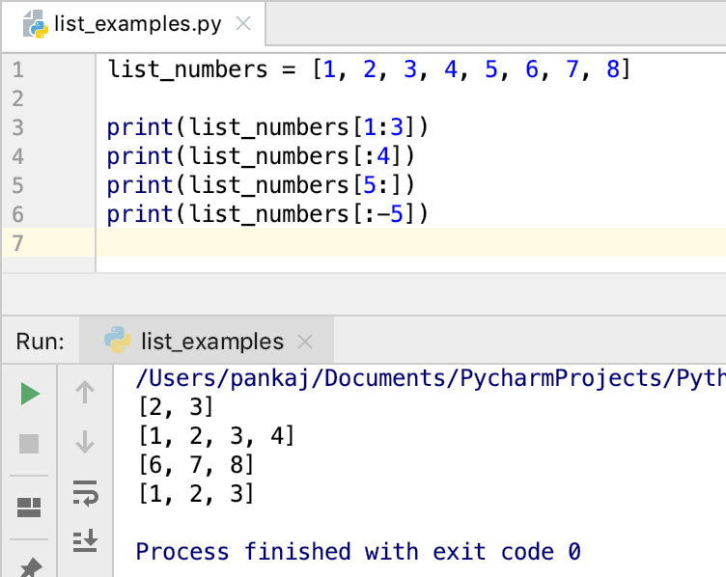
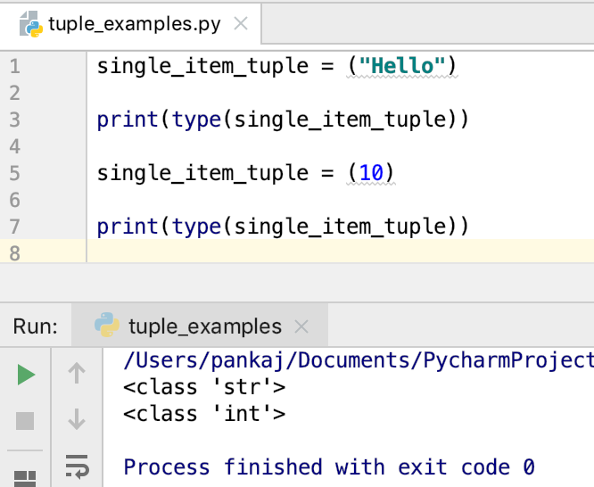
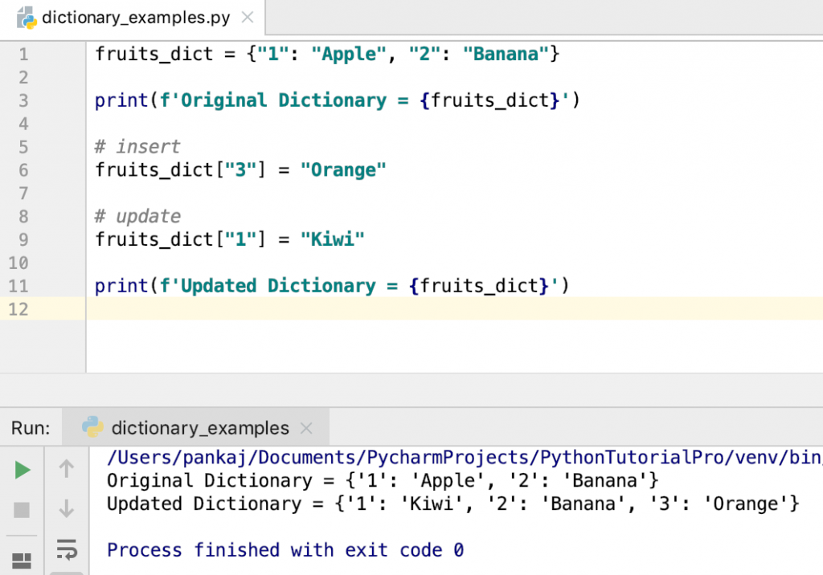
Sommario
Introduzione
Il linguaggio
Variabili e tipi di dato
Strutture dati
Controllo del flusso
Funzioni e moduli
Microframework Flask
Conclusioni
https://python.org

Slide 27
Strutture dati - liste - list()
lists_1.py
Una list è un tipo di dato usato per raggruppare valori, non necessariamente dello stesso tipo.
Una list contiene elementi separati da virgole e racchiusi da parentesi quadre.
Non va confusa con l’array (per il quale esiste un modulo dedicato).
# lists 1
items = ["apple",3.14,True]
print(len(items))
3
# lists 2
fruits = ["apple","banana","raspberry","orange"]
print(len(fruits), fruits[2])
lists_2.py
4 raspberry
# lists 3
avengers = []
avengers.append("Iron Man")
avengers.append("Cap. America")
avengers.append("Black Widow")
print(avengers)
lists_3.py
['Iron Man', 'Cap. America', 'Black Widow']

Slide 28
Strutture dati - list()
lists_4.py
Possono essere concatenate.
È possibile accedere al singolo elemento, come con le stringhe.
È variante: è possibile cambiare il valore dell’i-esimo elemento.
Le liste possono essere annidate (liste di liste).
# lists 4
f1 = ["apple","banana","raspberry"]
f2 = ["passionfruit","pineapple"]
fruits = f1 + f2
print(len(fruits), fruits)
5 ['apple', 'banana', 'raspberry', 'passionfruit', 'pineapple']
# lists 5
l = [4, 8, 15, 16, 23, 42]
print("l[0]",l[0],"l[3:5]",l[3:5],"l[-1]",l[-1])
lists_5.py
l[0] 4 l[3:5] [16, 23] l[-1] 42
# lists 6
l = ["abc","def","ghi","jkl"];l[1]="xxx"
print("l:",l)
lists_6.py
l: ['abc', 'xxx', 'ghi', 'jkl']

Slide 29
Strutture dati - tuple()
tuple_1.py
Una tupla è una sequenza di dati, simile alla list.
Consiste di un elenco di valori separati da virgole e racchiuse tra parentesi tonde.
A differenza delle list, le tuple sono invarianti: gli elementi non possono essere cambiati.
# tuple 1
pos = (14.28, 40.85)
print(len(pos), type(pos))
2 <class 'tuple'>
# tuple 2
t = (4, 8, 15, 16, 23, 42)
x = (8, 2)
s = t+x
print("s:",s)
tuple_2.py
s: (4, 8, 15, 16, 23, 42, 8, 2)
# tuple 3
t = ("abc","def","ghi")
print("def?t:","def" in t,"jkl?t:","jkl" in t)
tuple_3.py
def?t: True jkl?t: False

Slide 30
Strutture dati - dizionari - dict()
# dict 1
person = {
"first":"Jon",
"last":"Snow"
}
print(len(person), person)
dict_1.py
dict è una struttura dati che consente di memorizzare coppie chiave:valore.
Chiave e valore possono essere di qualsiasi tipo senza alcuna limitazione.
I dizionari possono essere annidati.
Sintassi:
definiti attraverso l’uso di { e }
Le coppie chiave:valore sono separate da :
Notazione JSON.
La chiave può essere usata come indice per l’accesso al valore nel dizionario.
2 {'first': 'Jon', 'last': 'Snow'}
# dict 2
person = { "first":"Jon" }
person["last"]="Snow"
print(type(person), person)
print("f:",person["first"])
print("l:",person["last"])
dict_2.py
<class 'dict'> {'first': 'Jon', 'last': 'Snow'}
f: Jon
l: Snow

Slide 31
Strutture dati - dizionari - dict()
dict_3.py
# dict 3
course = {}
course["id"]="TW6"
course["isElective"]=True
course["topics"]=["C/S","HTTP","HTML","CSS","JavaScript","jQuery","PWA","Python"]
course["taughtBy"]={"first":"Raffaele","last":"Montella"}
print(course)
print(len(course),len(course["topics"]),len(course["taughtBy"]))
{'id': 'TW6', 'isElective': True, 'topics': ['C/S', 'HTTP', 'HTML', 'CSS', 'JavaScript', 'jQuery', 'PWA', 'Python'], 'taughtBy': {'first': 'Raffaele', 'last': 'Montella'}}
4 8 2
Combinando opportunamente liste, tuple e dizionari è possibile gestire strutture dati complesse.
Per rimuovere una voce del dizionario si usa la parola chiave del del course["isElective"]

Slide 32
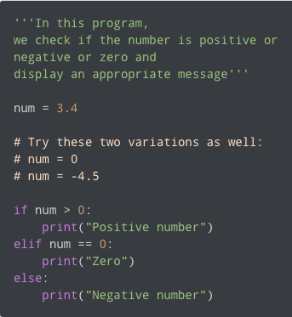
Sommario
Introduzione
Il linguaggio
Variabili e tipi di dato
Strutture dati
Controllo del flusso
Funzioni e moduli
Microframework Flask
Conclusioni
S
if
condizione
...
s
https://python.org
Presente nei sistemi operativi Unix-like (Linux, MacOS, ...), da installare su Windows.

Slide 33
Controllo del flusso - costrutto condizionale
branching_1.py
# branching 1
import random
x = random.randint(1,100)
if x<33:
print("1st 3rd")
elif 33 <= x <= 66:
print("2nd 3rd")
else:
print("3rd 3rd")
Blocco di selezione a tre vie: if/elif/else.
Operatore ternario: variabile = valore1 if condizione else valore2
Python, a differenza di molti linguaggi C-like, non ha un costrutto di tipo switch.
2nd 3rd
# branching 2
import random
a = random.randint(1,100)
b = random.randint(1,100)
m = a if a>0 else b
print("a:",a,"b:",b,"max:",m)
branching_2.py
a: 32 b: 24 max: 32

Slide 34
Controllo del flusso - ciclo while
cycles_1.py
# cycles 1
x=0
while x<100:
print("x:",x)
x=x+1
Ciclo iterativo con test in ingresso (while).
L’istruzione break interrompe il ciclo.
L’istruzione continue interrompe l’iterazione corrente e passa a quella successiva.
Python, a differenza di molti linguaggi C-like, non ha un ciclo iterativo con test in uscita.
x: 0
x: 1
...
x: 99
# cycles 2
import random
while True:
x=random.randint(1,100)
if x==50:
break
print("x:",x)
cycles_2.py
x: 50

Slide 35
Controllo del flusso - ciclo for
cycles_3.py
# cycles 3
for x in range(100):
print("x:",x)
Ciclo iterativo a numero di iterazioni prefissato (for).
A differenza di altri linguaggi, il ciclo for esplora una collezione di dati iterabile.
La funzione incorporata range restituisce una lista di numeri, dato un intervallo e un incremento.
x: 0
x: 1
...
x: 99
# cycles 4
import random
s=""
for x in range(33,66,3):
s=s+str(x)+" "
print("s:",s)
cycles_4.py
s: 33 36 39 42 45 48 51 54 57 60 63

Slide 36
Sommario
Introduzione
Il linguaggio
Variabili e tipi di dato
Strutture dati
Controllo del flusso
Funzioni e moduli
Microframework Flask
Conclusioni
https://python.org
Presente nei sistemi operativi Unix-like (Linux, MacOS, ...), da installare su Windows.

Slide 37
Funzioni e moduli
Le funzioni predefinite (incorporate o built-in) di Python sono più di 60.
abs() | restituisce il valore assoluto di un numero
input() | visualizza un testo, attende che l’utente inserisca da tastiera una serie di caratteri e prema il tasto Invio; restituisce la stringa inserita (da convertire eventualmente in un numero)
eval() | valuta dinamicamente un’espressione fornita come stringa
float() | trasforma l'argomento in un numero reale
int() | trasforma l'argomento in un intero
round() | arrotonda all'intero più vicino
max() min() | restituiscono il massimo e il minimo in una lista di valori separati da virgole
print() | stampa a video il contenuto inserito all’interno delle parentesi
type() | restituisce il tipo di un dato
range(n) | restituisce un elenco di n valori da 0 a n-1
range(i,f,s) | restituisce un elenco di valori da i(incluso) a f(escluso) step s

Slide 38
Funzioni e moduli - passaggio di parametri
funcs_1.py
# funcs 1
def somma(a, b):
return a+b
print("s:",somma(10,9))
Una funzione è definita attraverso la parola chiave def.
Una funzione può avere nessuno, uno o n parametri.
I parametri possono avere valori di default.
I parametri possono essere passati come coppie chiave/valore.
Una funzione può restituire un risultato usando la parola chiave return.
I parametri sono passati per valore.
s: 19
# funcs 2
x=7
def inc(a):
a=a+1
return a
print("x:",x)
i=inc(x)
print("x:",x,"i:",i)
funcs_2.py
x: 7
x: 7 i: 8

Slide 39
Funzioni e moduli - i moduli
Funzioni, variabili e framework di classi possono essere raggruppati in moduli.
Un modulo in Python è definito attraverso un file o una directory il cui contenuto è opportunamente organizzato.
L’uso dei moduli consente di evitare ambiguità grazie alla definizione di namespace in cui un identificativo ha valore.
È possibile importare un intero modulo o solo parte di esso.
# mods 1
import random
print(random.randint(1,10))
mods_1.py
# mods 2
from random import randint
print(randint(1,10))
mods_2.py
# mods 3
from flask import Flask
app = Flask(__name__)
mods_3.py
ModuleNotFoundError: No module named 'flask'
7
5

Slide 40
Funzioni e moduli - i moduli
Perchè un modulo possa essere importato, questo deve essere raggiungibile tramite il percorso di ricerca contenuto nella variabile di ambiente PYTHONPATH.
I moduli sono spesso componenti software da installare separatamente.
I moduli possono implementare complesse funzionalità il cui uso è semplificato dall’interfaccia Python (library wrap).
Esistono varie metodologie per l'installazione di moduli Python.
Il Package Installer for Python consente di installare moduli dal Python Package Index.
https://pypi.org
Python Package Index & Package Installer for Python

Slide 41
Funzioni e moduli - i moduli
I moduli possono essere installati:
Per tutti gli utenti (system)
Per l’utente (user)
Ambiente virtuale (venv)
È preferibile l’installazione di un “ambiente virtuale” in modo da limitare la visibilità dei moduli installati alla sola applicazione corrente.
Esempio: modulo per il calcolo del codice fiscale italiano.
$ python3 -m venv venv
$ . venv/bin/activate
(venv)$ pip install python-codicefiscale
Collecting python-codicefiscale
Downloading https://files.pythonhosted.org/packages/95/65/f6be1cc7a32c77e6478d61a48b15ec700331f75186f08977e538fc5b2abb/python-codicefiscale-0.3.7.tar.gz (131kB)
...
Running setup.py install for python-codicefiscale ... done
Successfully installed python-codicefiscale-0.3.7 python-dateutil-2.8.1 ...
https://github.com/fabiocaccamo/python-codicefiscale
Modulo Python per l’encoding, il decoding e la verifica del codice fiscale

Slide 42
Funzioni e moduli - i moduli
# mods 4
from codicefiscale import codicefiscale
person={
"surname":'Montella',
"name":'Raffaele',
"sex":'M',
"birthdate":'10/05/1972',
"birthplace":'Napoli'
}
result = codicefiscale.encode(
surname=person["surname"],
name=person["name"],
sex=person["sex"],
birthdate=person["birthdate"],
birthplace=person["birthplace"])
print(result)
mods_4.py
L’esempio riportato consente di calcolare il codice fiscale italiano.
I moduli consentono di accrescere le funzionalità di Python praticamente senza limiti.
Alcuni moduli sono “pure Python”, altri necessitano di una fase di building gestita automaticamente dal gestore dei pacchetti.
Il modulo flask incapsula un microframework per la produzione di contenuti web dinamici lato server.
MNTRFL72E10F839I
https://github.com/fabiocaccamo/python-codicefiscale
Modulo Python per l’encoding, il decoding e la verifica del codice fiscale

Slide 43
Sommario
Introduzione
Il linguaggio
Variabili e tipi di dato
Strutture dati
Controllo del flusso
Funzioni e moduli
Microframework Flask
Conclusioni
https://python.org
Presente nei sistemi operativi Unix-like (Linux, MacOS, ...), da installare su Windows.

Slide 44

Microframework Flask - introduzione
Flask è un microframework per Python basato su Werkzeug e Jinja 2 ed è usato per sviluppare applicazioni web o, più spesso, servizi web (Web API).
Licenza BSD.
Offre gli strumenti fondamentali per il routing dell'URL e il rendering della pagina tramite template (Jinja2 e Jade).
Flask è definito un framework "micro" perché non mette direttamente a disposizione funzionalità come la convalida dei form, l’accesso ai database, l'autenticazione e così via.
https://flask.palletsprojects.com
Flask

Slide 45
Microframework Flask - dipendenze
Werkzeug: Implementa WSGI, l'interfaccia standard di Python tra applicazioni e server web.
Jinja2: È un template language che esegue il rendering delle pagine utilizzate dall'applicazione.
MarkupSafe: Rende sicuro il rendering dei template effettuato con Jinja2.
ItsDangerous: Usato per proteggere il cookie di sessione di Flask.
Click: Framework per la gestione delle applicazioni da linea di comando.
https://flask.palletsprojects.com
Flask

Slide 46
Microframework Flask - installazione
$ python3 -m venv venv
$ . venv/bin/activate
(venv)$ pip install Flask
Collecting Flask
Using cached https://files.pythonhosted.org/packages/bf/73/9180d22a40da68382e9cb6edb66a74bf09cb72ac825c130dce9c5a44198d/Flask-2.0.0-py3-none-any.whl
...
Installing collected packages: MarkupSafe, Jinja2, click, itsdangerous, dataclasses, Werkzeug, Flask
Successfully installed Flask-2.0.0 Jinja2-3.0.0 MarkupSafe-2.0.0 Werkzeug-2.0.0 click-8.0.0 dataclasses-0.8 itsdangerous-2.0.0
Flask può essere installato mediante il Package Installer for Python (pip).
È sempre conveniente utilizzare un ambiente locale all’applicazione.
https://flask.palletsprojects.com/en/2.0.x/installation/
Installing Flask on Linux, MacOS and Windows

Slide 47
Microframework Flask - Hello World
# flask 1
from flask import Flask
app = Flask(__name__)
@app.route("/")
def root():
html='''
<html>
<head>
<title>Python Flask Hello World</title>
</head>
<body>
<h1>Hello Python Flask World!</h1>
</body>
</html>'''
return html
Flask permette di definire il routing delle risorse web attraverso l’uso delle direttive di decorazione (decorators).
flask_1.py
Le funzioni di decorazione in Python sono un argomento avanzato che sarà approfondito in laboratorio.

Slide 48
Microframework Flask - Decorators
def http_request_get_root(args):
...
html='''
...
</html>'''
...
return prepare_request(html)
@app.route("/")
def root():
html='''
...
</html>'''
return html
app.route("/")
@app.route(path): riscrive il codice della funzione seguente (root()) in modo che questa sia invocata quando il server riceve una HTTP request di una risorsa identificata dal path.
Le funzioni di decorazione in Python sono un argomento avanzato che sarà approfondito in laboratorio.

Slide 49
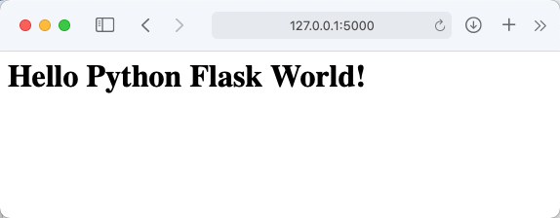
Microframework Flask - Hello World
Il nome del file che implementa l’applicazione deve essere specificato nella variabile di ambiente FLASK_APP.
In FLASK_ENV va specificato l’ambiente di esecuzione.
Ip e porta su cui far eseguire il server vanno specificati sulla linea di comando.
$ export FLASK_APP=flask_1.py
$ export FLASK_ENV=debug
$ flask run -h 0.0.0.0 -p 5000
* Serving Flask app 'flask_1.py' (lazy loading)
* Environment: DEBUG
* Debug mode: off
* Running on all addresses.
WARNING: This is a development server. Do not use it in a production deployment.
* Running on http://192.168.1.32:5000/ (Press CTRL+C to quit)
127.0.0.1 - - [16/May/2021 16:19:43] "GET / HTTP/1.1" 200 -
127.0.0.1 - - [16/May/2021 16:19:43] "GET /favicon.ico HTTP/1.1" 404 -
https://github.com/raffmont/Tecnologie_Web-Introduzione_a_Python
Repository del corso

Slide 50
Microframework Flask - Semplice Web API
# flask 2
from flask import Flask, jsonify
app = Flask(__name__)
@app.route("/italian-fiscal-code")
def get_italian_fiscal_code():
result={ "fiscalCode":"MNTRFL72E10F839I" }
return jsonify(result)
flask_2.py
Flask consente un raffinato templating HTML tramite Jinja2 e Jade.
Flask consente di produrre servizi web (Web Application Program Interface).
L’esempio mostra come rispondere a una HTTP request con un JSON contenente un codice fiscale.
Eseguire l’applicazione flask_2.py
Invocare il servizio tramite un’altra shell
$ export FLASK_APP=flask_2.py
$ export FLASK_ENV=debug
$ flask run -h 0.0.0.0 -p 5000
$ curl http://localhost:5000/italian-fiscal-code
127.0.0.1 - - [16/May/2021 16:43:46] "GET /italian-fiscal-code HTTP/1.1" 200 -
{"fiscalCode":"MNTRFL72E10F839I"}

Slide 51
Microframework Flask - Web API Codice Fiscale
Esempio di uso di Python come “glue language”: è usato il modulo codicefiscale.
@app.route(path, methods): è specificato che la funzione italian_fiscal_code è invocata solo se si ha una HTTP request di tipo POST.
L’oggetto request del microframework Flask consente di accedere alle coppie chiave/valore inviate con il metodo POST.
# flask 3
from flask import Flask, jsonify, request
from codicefiscale import codicefiscale
app = Flask(__name__)
@app.route("/italian-fiscal-code", methods=["POST"])
def italian_fiscal_code():
fiscal_code = codicefiscale.encode(
surname=request.form["surname"],
name=request.form["name"],
sex=request.form["sex"],
birthdate=request.form["birthdate"],
birthplace=request.form["birthplace"])
result={ "fiscalCode":fiscal_code }
return jsonify(result)
flask_3.py

Slide 52
Microframework Flask - Web API Codice Fiscale
Eseguire l’applicazione flask_3.py
Per quale motivo è stato specificato che la funzione italian_fiscal_code deve essere invocata solo nel caso di richiesta tramite HTTP POST?
$ export FLASK_APP=flask_3.py
$ export FLASK_ENV=debug
$ flask run -h 0.0.0.0 -p 5000
127.0.0.1 - - [16/May/2021 17:07:25] "POST /italian-fiscal-code HTTP/1.1" 200 -
Invocare il servizio tramite un’altra shell
$ curl --data "surname=montella&name=raffaele&sex=M&birthdate=10/05/1972&birthplace=Napoli" http://localhost:5000/italian-fiscal-code
{"fiscalCode":"MNTRFL72E10F839I"}
In mancanza di un’applicazione web client progettata per consumare la Web API, si adopera un web client a linea di comando come wget o curl.
https://flask-restplus.readthedocs.io
Flask-REST+ è un plugin che consente la semplificazione dello sviluppo di REST Web Api.

Slide 53
Sommario
Introduzione
Il linguaggio
Variabili e tipi di dato
Strutture dati
Controllo del flusso
Funzioni e moduli
Microframework Flask
Conclusioni
https://python.org
Presente nei sistemi operativi Unix-like (Linux, MacOS, ...), da installare su Windows.

Slide 54
Conclusioni
È stata motivata la scelta del linguaggio Python come strumento di scripting lato server considerando la tipica architettura di una attuale applicazione web.
È stato introdotto il linguaggio considerando note le basi della programmazione. Tuttavia ogni aspetto relativo a Python qui introdotto meriterebbe un approfondimento.
È stato introdotto il microframework Flask per la creazione di applicazioni web lato server ed è stato usato per implementare delle semplici Web API.
Le prossime lezioni del corso saranno dedicate ad approfondire la conoscenza di Flask (gestione del routing, metodi HTTP, sessioni, autenticazione, database, servizi web REST).

Slide 55
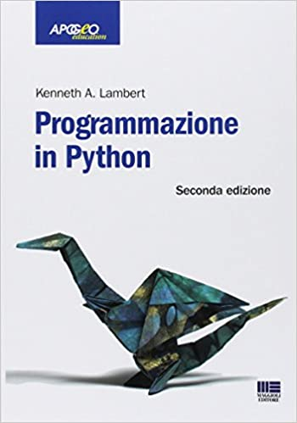
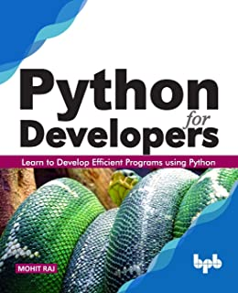
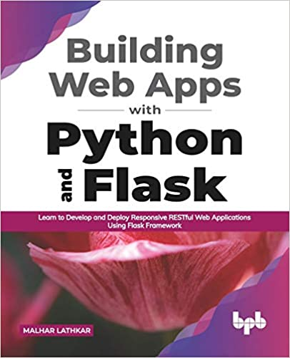
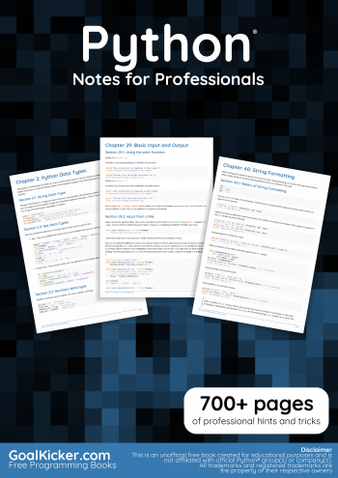
Approfondimenti
https://www.tutorialspoint.com/python/
https://www.w3schools.com/python/
https://books.goalkicker.com/PythonBook/
https://flask.palletsprojects.com/en/2.0.x/quickstart/
https://blog.miguelgrinberg.com/post/the-flask-mega-tutorial-part-i-hello-world
https://openbookproject.net/thinkcs/python/english3e/

Slide 56
Funzioni e moduli - passaggio di parametri
funcs_3.py
# funcs 3
class Person:
def __init__(self, f, l):
self.first=f
self.last=l
def print(self):
print(self.first,self.last)
def swapFirstLast(p):
p.first,p.last = p.last,p.first
person=Person("Jon","Snow")
person.print()
swapFirstLast(person)
person.print()
Un riferimento ad un oggetto come parametro di una funzione.
Jon Snow
Snow Jon

Slide 57
Funzioni e moduli - bisezione
funcs_n.py
# funcs n
import random
data=[]
for x in range(100):
if random.randint(1,100)<33:
data.append(x)
def find(a,b,key):
i=round((a+b)/2)
if 0 <= i < len(data) and i != a and i != b:
if data[i]==key:
return i
if data[i]>key:
return find(a,i,key)
else:
return find(i,b,key)
return -1
print("i:",find(0,len(data)-1,50))
Ricerca ricorsiva tramite bisezione.
i: 19

